Slide 1


数据结构
Data structure
主讲教师：何波
Computer Science and Engineering

Slide 2

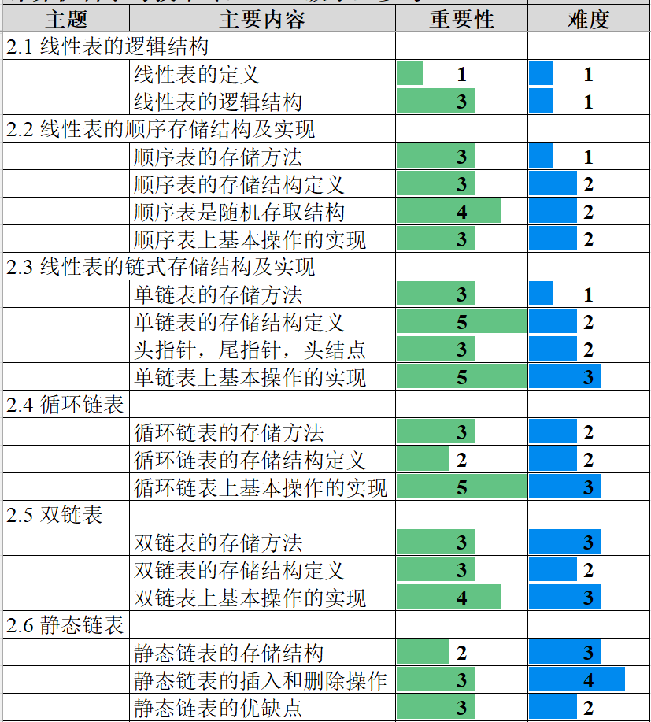
Brief Introduction
掌握线性表的概念，理解线性结构的特点
理解ADT，掌握线性表ADT的定义方法
能够准确使用术语，描述及分析问题
熟练掌握线性表的存储结构，能够编码实现线性表的存储结构，及线性表的应用
理解线性表不同存储结构的特点及适用场景，能够根据需求，选择适当的存储结构解决问题
培养科学精神、工程师职业素养，注重国家安全（课程思政）
教学目标
学习建议
本章教学约6H
绿色标题：课内实验、课堂演示，学生应熟练掌握
橙色标题：课外自主学习、复习，查阅相关资料，不在课堂讲授，根据情况进行课外答疑
提前查看B站课程视频
学习任务：教学中小测试，作业，PTA平台刷题

Slide 3
CONTENTS
01
线性表的定义、逻辑结构特点及基本运算

Slide 4
线性表的定义及特点
线性表
n(n ≥0)个具有相同特性数据元素的有限序列
n为线性表的长度，即数据元素个数
n = 0时，表为空表
n > 0时记为:
(a₁, a₂, … a_{i-1}, a_{i}, a_{i+1}, …, a_{n})
基本特征
有且仅有一个第一元素，有且仅有一个最后元素
除第一元素外，其它元素都有唯一直接前趋
除最后一个元素外，其它元素都有唯一直接后继
不同问题中，数据元素的含义各不相同
一个数、一个字符、一个城市、一个棋盘、一条借阅记录，或其它更复杂的信息
例如《学生成绩表》的成绩记录是线性排列的
其数据元素是一条学生记录，含：
学号、姓名、成绩三个数据项
学号 | 姓名 | 计算机导论
04081101 | 陈小洁 | 80
04081102 | 马丽丽 | 75
04081103 | 林春英 | 82
04081104 | 王澄娟 | 90
┆ | ┆ | ┆
04081150 | 张吉祥 | 70
数据元素

Slide 5

线性表的常见运算
基本运算
初始化线性表
置空表
求线性表中第i个元素
查找满足给定条件的数据元素
在线性表的第i个位置之前添加一个新的数据元素
删除线性表中的第i个数据元素
查找表中第i个元素的前驱
查找表中第i个元素的后继
按一个或多个数据项值的递增或递减序，重排线性表的数据元素
实际应用中，根据不同要求，选择适当的基本运算，解决问题

Slide 6
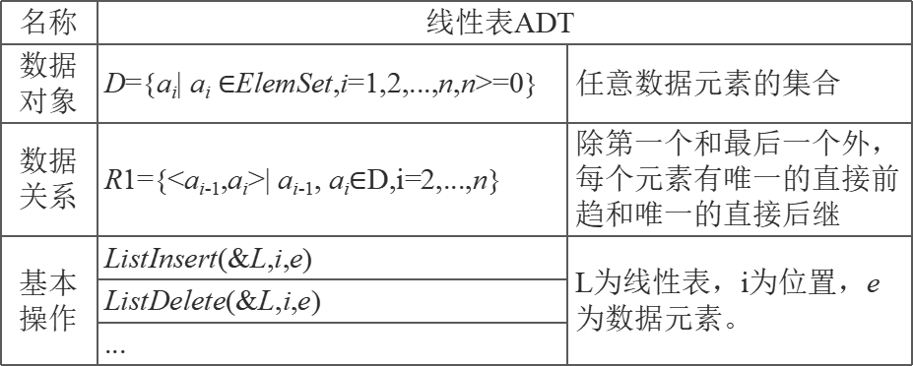
线性表的ADT
ADT triplet
{ 数据对象: D={v₁, v₂, v₃}
数据关系: R={< v₁, v₂ >,< v₂, v₃ >}
基本操作:
initriplet(&T, n₁, n₂, n₃)
操作结果：构造三元组T，对元素v₁, v₂, v₃分别赋以n₁, n₂, n₃的值
max(T,&e)
初始条件：三元组T已经存在
操作结果：找出三元组T中数据元素的最大值，用e返回
}ADT triplet
抽象数据类型
(Abstract Data Type, ADT
定义数据，定义关系，定义运算
{D,S,P}
D:数据集合
S:关系集合
P:操作的集合
通过固有数据类型实现
抽象数据类型 = 逻辑结构 + 数据运算
名称 | 线性表ADT
数据对象 | D={a_{i}| a_{i} $∈$ElemSet,i=1,2,...,n,n>=0} | 任意数据元素的集合
数据关系 | R1={<a_{i-1},a_{i}>| a_{i-1}, a_{i}$∈$D,i=2,...,n} | 除第一个和最后一个外，每个元素有唯一的直接前趋和唯一的直接后继
基本操作 | ListInsert(&L,i,e) | L为线性表，i为位置，e为数据元素。
 | ListDelete(&L,i,e)
 | ...

Slide 7
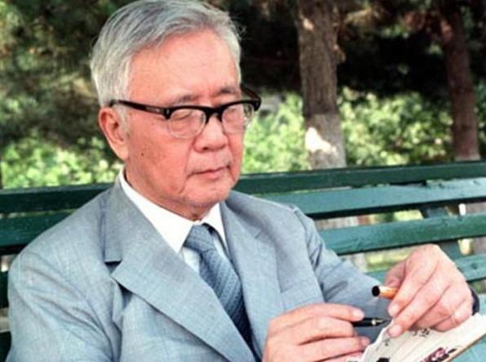
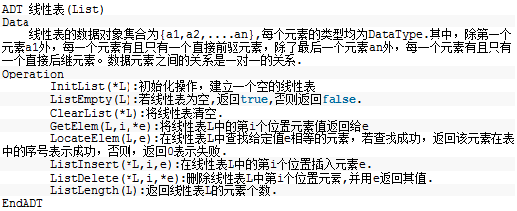
线性表的常见运算
讨论一下：ADT可以看成是一种分析工具，如何理解？
抽象数据类型是描述数据结构的一种理论工具，其目的是使人们能独立于程序的实现细节，来理解数据结构的特性
在工程项目中，开始编程前，首先列出程序需完成的功能，先不管具体实现，实现细节在项目后期完成。先抽象出有哪些基本操作，把这些操作项封装为抽象数据类型，待后面具体实现这些操作。其他对象如想调用这些操作，只需按规定的参数接口调用，无需知道具体是怎么实现的，从而实现了数据封装和信息隐藏
在 C++ 中可以用类的声明表示抽象数据类型
用类的实现来实现抽象数据类型的具体操作
波莱尔：数学家的目的往往是寻求一般的解，喜欢用一般的公式来解决许多特殊的问题
华罗庚：读书先读厚再读薄

Slide 8
CONTENTS
02
线性表的顺序存储及运算

Slide 9
线性表的顺序存储
在内存中开辟连续的存储空间，用连续的存储单元依次存放线性表的元素
顺序存储的数据表称为顺序表
特点
逻辑上相邻的数据元素，其物理位置也相邻
利用物理位置上的关系，反映元素的逻辑关系
在C语言中可借助数组实现顺序存储
若每个元素占m个存储单元
第i和第i+1个元素的存储位置满足关系：
LOC(a_{i+1})=LOC(a_{i})+m
第i个和第1个元素的存储位置满足关系
LOC(a_{i})=LOC(a₁)+(i-1)*m
LOC(a₁)是顺序表的起始地址
取a₁和a_{i}的时间是相同的
顺序表是一种随机存取的存储结构
有一个线性表含20个学生信息，试用顺序表存储这些信息
typedef struct
{
char name[9];
char no[8];
float score
}STUDENT；
STUDENT s[20];

Slide 10
顺序表的类型定义
#define MAXSIZE maxlen //maxlen为线性表的长度
typedef int elemtype; //elemtype为数据元素的类型
typedef struct
{ elemtype v[MAXSIZE]; //线性表的元素集
int len; //线性表的长度
}sqlist;
//sqlist是一种自定义的数据类型名称
sqlist就是顺序表类型
数组下标
内存
元素序号
0
a1
1
1
a2
2
两种引用方法
sqlist L;
L.v[i]，L.len
sqlist *sq;
sq=(sqlist *)malloc(sizeof(sqlist));
sq->v[i]，sq->len
len-1
an
len
备用空间
MAXSIZE-1

Slide 11
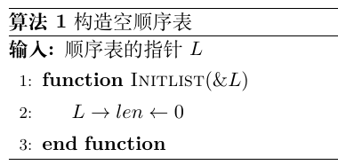
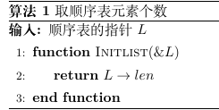
顺序表的基本操作
#define maxsize 1024 //顺序表的长度
typedef int datatype; //定义表元素类型
typedef struct //定义顺序表类型
{ datatype data[maxsize];
int len;
}sqlist;
void main()
{ sqlist *L; //定义指向顺序表的指针
L=(sqlist *)malloc(sizeof(sqlist));
initlist(L); //构造一个空的顺序表
printf(“%d”,lenth(L); //取表中元素个数
……;
free(L);
}
时间复杂度：O(1)
时间复杂度：O(1)

Slide 12
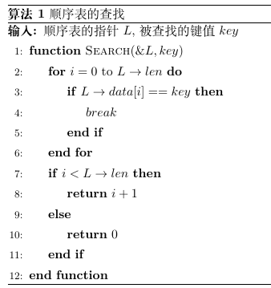
顺序表的基本操作
(3) 顺序表的查找操作
查找指定元素key在表中的位置
按顺序查找策略，假设表中元素唯一
若data[i]==key, return i+1
若不存在元素key， return 0
算法渐进时间复杂度：
最好情况：O(1)，最坏情况：O(n)
查找成功时，平均查找长度(ASL, Average Search Length) 约为元素个数的一半

Slide 13
顺序表的基本操作
插入算法
在线性表的第i个位置，插入一个新元素x ，使表长度从n变成n+1
(a₁, …, a_{i-1}, a_{i}, …, a_{n})
(a₁, …, a_{i-1}, x , a_{i}, …, a_{n})

Slide 14
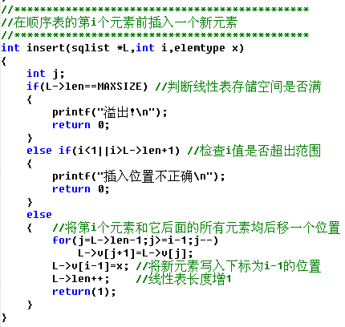
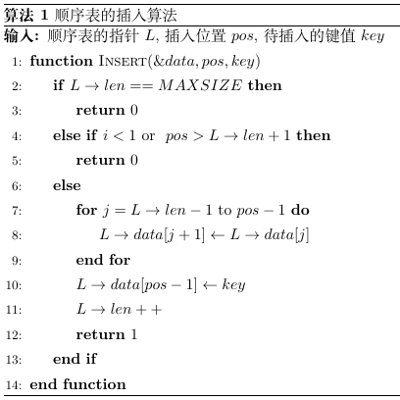
顺序表的基本操作
(4) 顺序表L的添加操作算法
在L指定的位置pos添加值为key的元素：

Slide 15
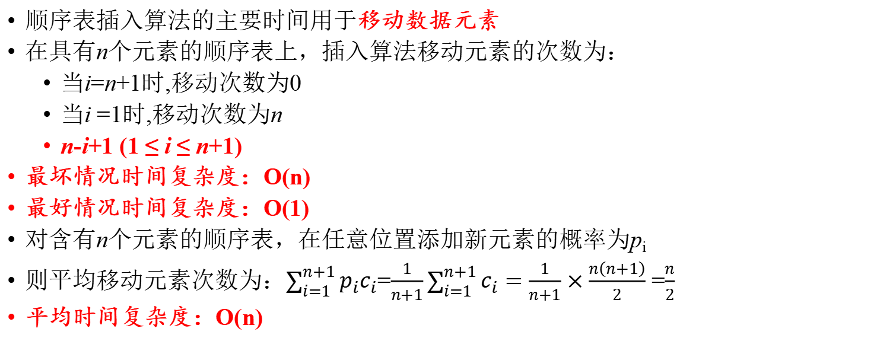
顺序表的基本操作
顺序表插入算法的主要时间用于移动数据元素
在具有n个元素的顺序表上，插入算法移动元素的次数为：
当i=n+1时,移动次数为0
当i =1时,移动次数为n
n-i+1 (1 ≤ i ≤ n+1)
最坏情况时间复杂度：O(n)
最好情况时间复杂度：O(1)
对含有n个元素的顺序表，在任意位置添加新元素的概率为p_{i}
则平均移动元素次数为：$\sum_{i=1}^{n+1}{p_{i}c_{i}}$=$\frac{1}{n+1}\sum_{i=1}^{n+1}{c_{i}=}$ $\frac{1}{n+1}×\frac{n\left(n+1\right)}{2}$ =$\frac{n}{2}$
平均时间复杂度：O(n)

Slide 16
顺序表的基本操作
删除操作
删去线性表的第i个元素，使长为n的表变成长为n-1的表
(a₁, …, a_{i-1}, a_{i}, a_{i+1} …, a_{n})
(a₁, …, a_{i-1}, a_{i+1}, …, a_{n})

Slide 17
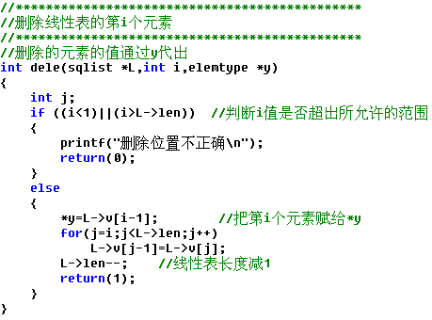
顺序表的基本操作
(4) 顺序表的删除操作算法
(删除第i个元素)：
如果i超出范围(1≤i≤len)，则return false，保存第i个元素的值
将第i个元素后的所有元素依次向前移动一个位置
线性表长度减1，删除成功

Slide 18
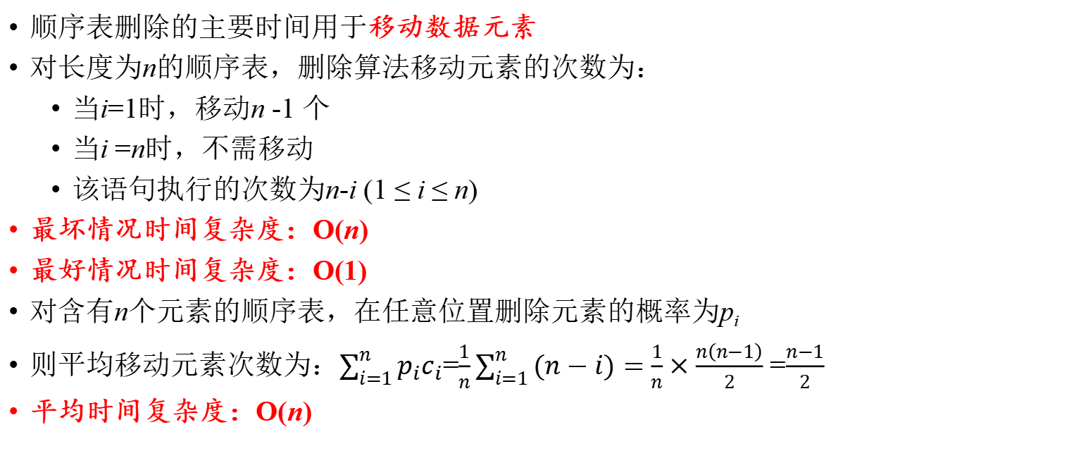
顺序表的基本操作
顺序表删除的主要时间用于移动数据元素
对长度为n的顺序表，删除算法移动元素的次数为：
当i=1时，移动n -1 个
当i =n时，不需移动
该语句执行的次数为n-i (1 ≤ i ≤ n)
最坏情况时间复杂度：O(n)
最好情况时间复杂度：O(1)
对含有n个元素的顺序表，在任意位置删除元素的概率为p_{i}
则平均移动元素次数为：$\sum_{i=1}^{n}{p_{i}c_{i}}$=$\frac{1}{n}\sum_{i=1}^{n}{(n−i)=}$ $\frac{1}{n}×\frac{n\left(n−1\right)}{2}$ =$\frac{n−1}{2}$
平均时间复杂度：O(n)

Slide 19
小结：顺序存储的特点
静态操作容易实现
根据定位公式，容易确定表中元素的位置
元素随机存取
动态操作实现效率较低
插入和删除元素困难
由于表中元素连续存放，动态操作时，为保持连续性，必须将某些元素向后或向前移动
扩展不灵活，容易造成空间浪费
建表时，若无法估计表的最大长度，就难以确定分配的空间，影响数据扩展
如分配的空间过大，则会造成预留空间浪费

Slide 20
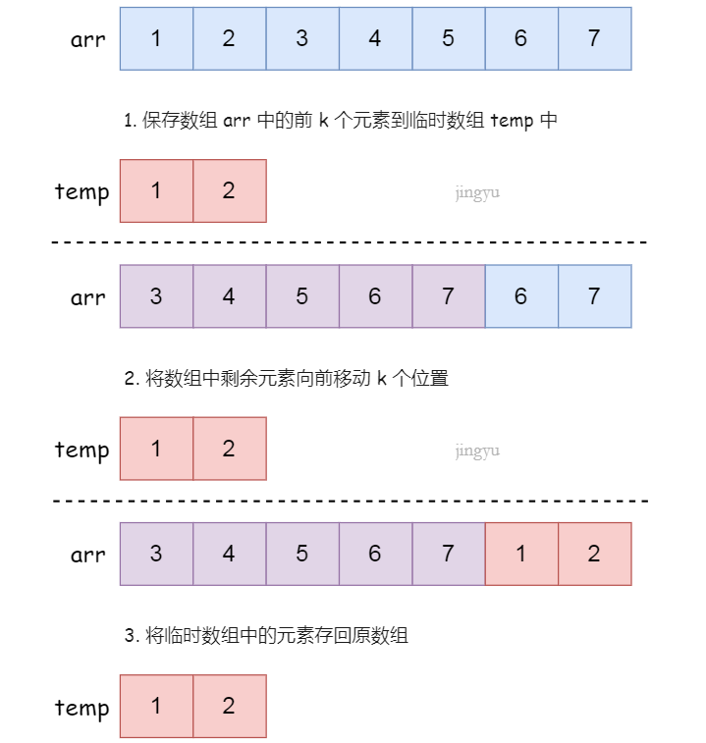
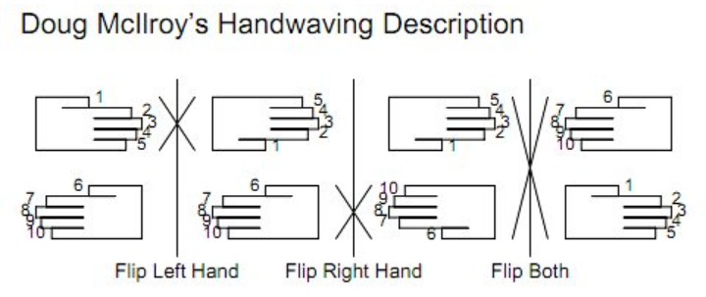
小结：顺序存储的特点
讨论一下？
顺序存储，是用连续的存储形式，存储了元素间的关系？
顺序存储方式的优点是存储密度大，且插入、删除运算效率高？
“顺序表”中的“顺序”，描述的是逻辑结构？
原地移除数组中所有值为val的元素？要求时间复杂度为O(n)，空间复杂度为O(1)
删除有序数组中的重复项。要求空间复杂度为O(1)
数组旋转？
文本编辑时，将一段文字的前后部分交换
Doug Mcllroy给出了10元数组向上旋转5个位置的翻手例子。初始时掌心对着我们的脸，左手在右手上面
Ken Thompson在1971年编写了这种求逆代码，那时他就主张把该代码当作一种常识
Doug Mcllroy（1932~），计算机科学家，参与设计了C++语言、UNIX等，开发了UNIX的echo、sort等工具，贝尔实验室计算机技术研究部主任，ACM图灵奖主席
Ken Thompson（1943~） ，1983年图灵奖得主，Google杰出工程师，UNIX的主要设计者，设计了B语言

Slide 21
课程思政
数据存储的安全性对国家安全的影响，应该如何认知或理解这个问题？
作为一名计算机工程师，在系统设计开发环节应思考、兼顾哪些问题？
关键词：科学精神，工程师职业道德，国家安全

Slide 22
CONTENTS
03
线性表的链式存储及运算

Slide 23
线性表的链式存储
链式存储（linked storage）
链表（linked list）
用一组物理位置任意的存储单元存储线性表的结点
结点的存储单元可以相邻，也可以不相邻
物理位置相邻的结点，逻辑关系不一定相邻
物理位置的关系不能反映结点间的逻辑关系
1
7
15
20
21
54
000005 | 陈小洁
54
000002 | 林春英
40
000004 | 张吉祥 | 1
000001 | 李小林
7
000003 | 张桂林
15
000006 | 李 清
NULL
结点
结点间的逻辑关系借助结点中的指针实现
每个结点除存储其本身的数据信息外，还存储其直接后继结点的内存地址
数据域：存储元素本身的信息
指针域：结点的直接后继结点的内存地址
数据域 指针域

Slide 24
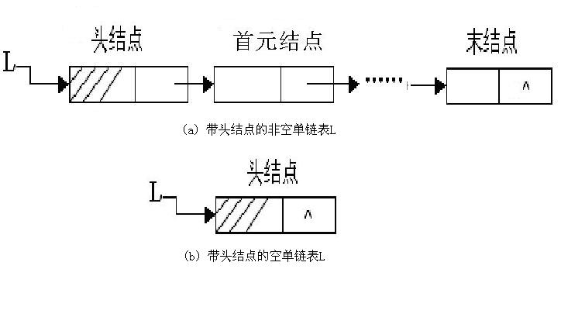

单链表
不带头结点的单链表
每个结点只含一个指针域
结点的C语言描述：
typedef char elemtype;
typedef struct node
{ elemtype data；
struct node *next;
}Lnode;
Lnode *L;
L可作头指针，指向单链表的第一个数据结点
若L==NULL，表示单链表为空表，元素数为0
带头结点的单链表
在单链表的第一个结点前添加一个辅助结点，称为头结点
也称哨兵（Sentinel），是一个哑对象
头结点的数据域可以不存储信息，也可以存储辅助信息
头结点的指针域：存储链表首元结点的地址
若 L→next==NULL，表示单链表为空，元素数为0

Slide 25
单链表结点的操作方法
typedef struct node
{
elemtype data;
struct node *next;
}Lnode;
Lnode *head;
head=(Lnode *)malloc(sizeof(Lnode));
head和结点的关系:
(* head)：表示head所指向的结点
(* head).data ⇔ head → data： head所指向结点的数据域
(* head).next ⇔ head → next： head所指向结点的指针域
head
data
next
结点 (*head)

Slide 26
单链表结点的操作方法
（头插法）算法思路
step1：建立一个头结点，将指针head指向头结点，将头结点的指针域置空
step2：建立一个新结点p，作为待插入的结点
step3：给结点p的数据域赋值
step4：将结点p连接到头结点的后面，使其成为新的首元结点
step5：如创建完成，则进入step6 ，否则转step2
step6：return head
（尾插法）算法思路
step1：建立一个头结点，将头尾指针均指向头结点，将头结点的指针域置空
step2：建立一个新结点p，作为待插入的结点
step3：给结点p的数据域赋值
step4：将结点p连接到链表尾，使其成为新的尾结点
step5：如创建完成，则进入step6 ，否则转step2
step6： return head

Slide 27
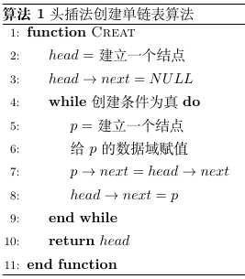
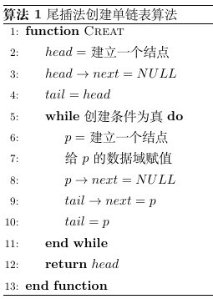
创建带头结点的单链表
（头插法）算法思路
（尾插法）算法思路

Slide 28
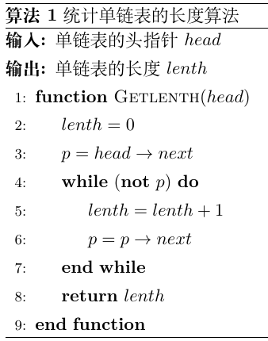
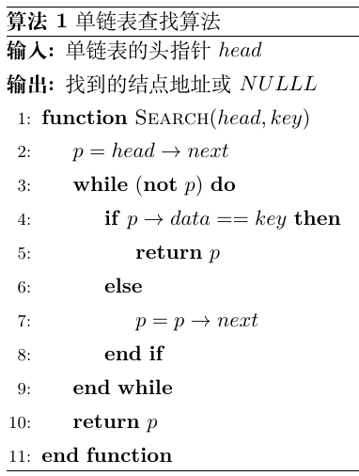
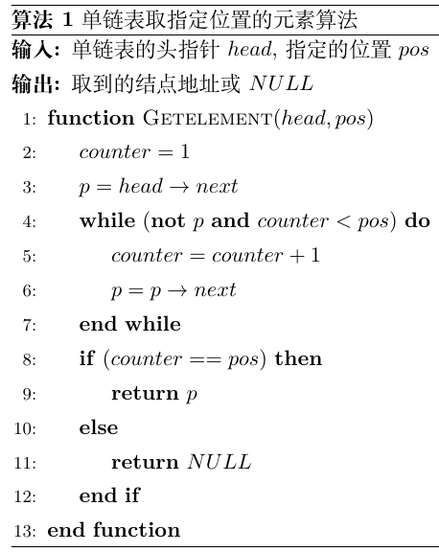
单链表的静态操作
(3)取指定位置的元素：取单链表的第i个元素，如存在，则返回其地址，否则返回NULL：
时间复杂度：O(n)
算法思路：Lnode * getElem(head, pos):
(1)取单链表的长度：时间复杂度：O(n)
算法思路：int getLen(head):
(2)查找值为x的元素：若存在，则返回其结点地址，否则返回NULL：时间复杂度：O(n)
算法思路： Lnode * search (head, key):

Slide 29
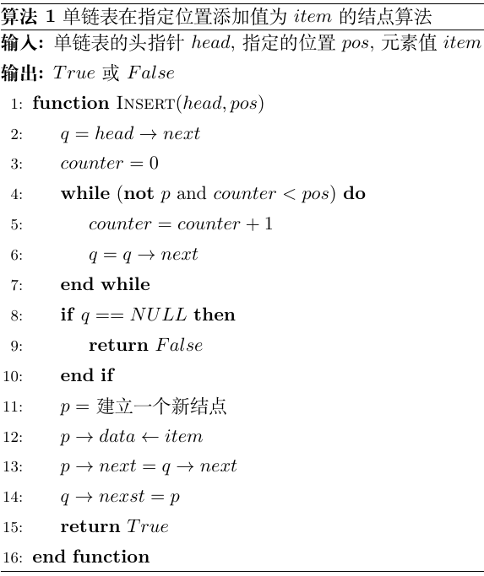
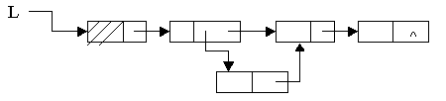
单链表的动态操作
(1)在指定位置添加元素：在单链表的第i个结点后添加一个值为item的结点：
int insert(head,i,item)
时间复杂度：O(n)
算法思路：
s1：找单链表head的第i个结点q，如找不到，则return false，否则进入s2
s2：申请新结点p
s3：将节点p的数据域置为item
s4：添加新节点
p→next=q→next;
q→next =p;
s5： return true
插入点q
新结点p

Slide 30
单链表的动态操作
1. 两个指针P和Q，分别指向单链表的两个结点，P所指结点是Q所指结点的直接前趋的条件是?
A．P->next==Q->next B．P->next= = Q C．Q->next= = P D．P= = Q
2. 在单链表指针为p的结点之后插入指针为s的结点，正确的操作是?
A．p->next=s; s->next=p->next; B． s->next=p->next; p->next=s;
C．p->next=s; p->next=s->next; D． p->next=s->next; p->next=s;
3．对一个头指针为head的带头结点的单链表，判定该表为空表的条件是?
A．head==NULL B．head→next==NULL C．head→next==head D．head!=NULL

Slide 31
单链表的动态操作
1. 两个指针P和Q，分别指向单链表的两个结点，P所指结点是Q所指结点的直接前趋的条件是?
A．P->next==Q->next B．P->next= = Q C．Q->next= = P D．P= = Q
2. 在单链表指针为p的结点之后插入指针为s的结点，正确的操作是?
A．p->next=s; s->next=p->next; B． s->next=p->next; p->next=s;
C．p->next=s; p->next=s->next; D． p->next=s->next; p->next=s;
3．对一个头指针为head的带头结点的单链表，判定该表为空表的条件是?
A．head==NULL B．head→next==NULL C．head→next==head D．head!=NULL

Slide 32
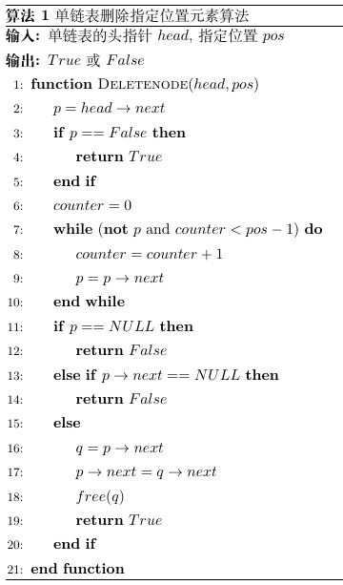

单链表的动态操作
(2)删除指定位置的元素：删除单链表的第i个结点：int deletenode(head,i)
时间复杂度：O(n)
算法思路:
s1：如是空表，则return false ，否则进入s2
s2：找单链表的第i-1个结点p，如找不到，则 return false ，否则进入s3
s3：找单链表的第i个结点q，如找不到，则 return false ，否则进入s4
s4：删除结点q
p→next=q→next;
free(q);
s5：return true
结点i-1: p
结点i： q

Slide 33
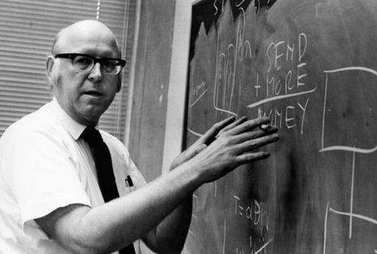
小结：链式存储的特点
是一种动态存储结构
指针占用了额外的存储空间
不能随机存取，是顺序存取
适合做动态操作
带头结点的单链表，很多时候可以使操作简化
链表的数据也可以是链表，此时链表成为更有效的存储结构
讨论一下？
链表是否可随机访问任意结点？
链表的添加、删除操作是否需要移动元素？
链表所需的存储空间，是否与数据集的大小成正比？
什么是链表的存储密度？
存储密度 = （结点数据本身所占的存储量）/（结点结构所占的存储总量）
单链表设置头结点有什么好处？
链表首先由兰德公司（RAND Corporation）的艾伦·纽厄尔（Allen Newell），克里夫肖（Cliff Shaw）和赫伯特西蒙（Herbert Simon）于1955年发明，用于其编写的语言（Information Processing Language, IPL）中做原始数据类型。IPL被用来开发几种早期人工智能程序，包括逻辑推理机、通用问题计算器、计算机象棋程序等。
艾伦·纽厄尔（Allen Newell，1927－1992）是计算机科学和认知信息学领域的科学家，曾在兰德公司、卡内基梅隆大学、泰珀商学院和心理学系任职，是IPL语言的发明者之一，与卡内基梅隆大学的西蒙合作开发早期空军预警系统中，首次提出“链表”(list)为基本数据结构。
1975年与西蒙一起因人工智能方面的贡献被授予图灵奖。
RAND公司是美国的以军事为主的综合性战略研究机构，以研究军事尖端科学技术和重大军事战略著称，其后发展为最负盛名的决策咨询机构

Slide 34
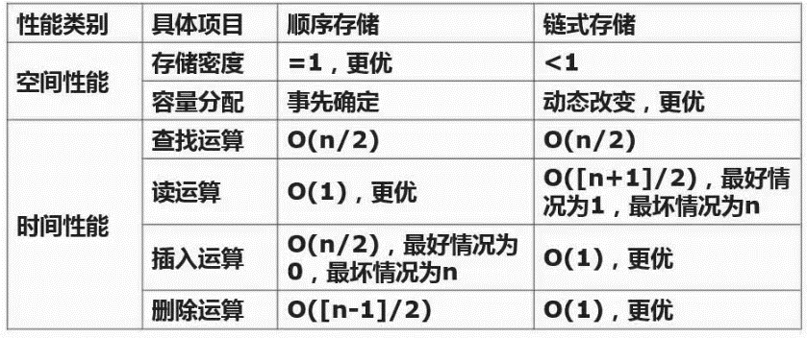
小结：顺序存储与链式存储对比
从时间角度
按位置取元素，或取元素的前趋和后继，顺序存储有较大优势
插入、删除数据，链式存储有较大优势，只需修改指针即可；顺序表中则平均需移动近一半的数据元素
从空间角度
顺序表的存储空间静态分配，在程序执行前必须规定其存储规模，
链表的存储空间动态分配，只要内存空间有空闲，就不会溢出
 | 顺序存储 | 链式存储（带头结点）
循环变量 | 下标变量i | 指针变量p
初始化 | i=0 | head→next=NULL
处理对象 | a[i]，*(a+i) | *p
下一对象 | i=i+1 | p=p→next
循环条件 | i<len | p!=NULL
课外任务
课外任务
阅读相关资料：请在线编辑，写写读后感
完成实验指导书相关章节练习题
按期参加ODAY活动， PTA刷题
A coin has two sides.
“欲思其利，必虑其害，欲思其成，必虑其败。”—诸葛亮。《便宜十六策》是中国古代著名的蜀汉军事著作。由三国时期杰出的政治家和军事家诸葛亮所著。诸葛亮在《便宜十六策》中所提出的一系列治国治军原则，为后代人们推崇，是千古治国治军者的经典。

Slide 35
CONTENTS
04
更多形式的链式存储

Slide 36
循环链表和双向链表
单循环链表
链表最后一个结点的指针域不是NULL，而是头结点的地址，表形成一个环
特点
从表中任意结点出发，均可找到表中其它结点
操作与单链表基本一致
假设p为链表的最后一个结点，则：
单链表：p→next=NULL
单循环链表： p→next=head
一些单循环链表的操作
双向链表
每个结点有两个指针域
分别指向直接后继、直接前趋
结点描述如下:
typedef struct dulnode
{ elemtype data;
struct dulnode *next,*prior;
}Dulnode;
双向循环链表
在双向环形链表中，指针p指向双向链表中的某结点，则有如下关系
p→next → prior ⬄ p
p → prior → next ⬄ p
双向链表的对称性
prior | data | next

Slide 37
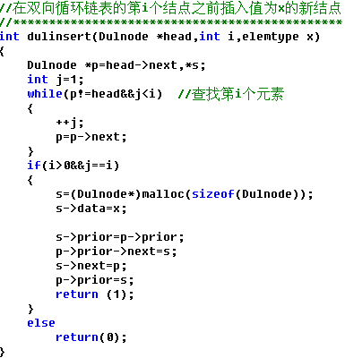
双向链表的动态操作
在指定位置插入元素：在双向循环链表的第i个结点前插入值为x的新结点，成功返回1，否则返回0:
算法思路：
int insert(Dulnode head, int i, elemtype x)
s1：取链表的第i个结点p，如该结点不存在则return 0，否则进入s2
s2：建立一个新结点s
s3：将结点s的数据域赋值为x
s4：将结点s与p及p的前驱相连接
① s → prior=p → prior
② p → prior → next= s
③ s → next= p
④ p → prior =s
s5： return 1
时间复杂度：O(n)
在双向循环链表的结点p之前插入结点s

Slide 38
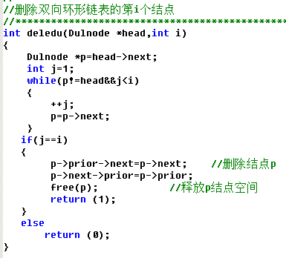
双向链表的动态操作
删除指定的结点：删除指定的第i个结点，如果删除成功返回1，否则返回0
算法思路：
s1：取链表的第i个结点p，如该结点不存在，则return 0，否则进入s2
s2：删除结点p
p→prior→next = p→next
p→next→prior = p→prior
free(p)
s3： return 1

Slide 39
练一练
1. 在循环双链表的p所指向结点之后插入s所指结点的操作（ ） 。
A. p->next=s; s->prior=p; p->next->prior=s; s->next=p->prior;
B. p->next=s; p->prior->next=s; s->prior=p; s->next=p->next;
C. s->prior=p; s->next=p->next; p->next=s; p->next->prior=s;
D. s->prior=p; s->next=p->next; p->next->prior=s; p->next=s;
2. 非空的循环单链表head的尾结点（由p所指向）满足​（ ）。
A. p->next == NULL B. p == NULL C. p->next ==head D. p == head
3. 下列哪一项不是普通单向链表设置了表头结点带来的好处（ ） 。
A. 统一了算法的实现，简化了链表操作 B. 表头位置的插入删除更加方便
C. 表尾位置的插入删除更加方便 D. 统一空表和非空表的处理
4. 某线性表最常用的操作是在最后一个节点之后插入一个节点或删除第一个节点，故采用（ ）存储方式最节省运算时间。
A.单链表 B.仅有头指针的单循环链表 C.有头指针的双链表 D.仅有尾指针的单循环链表

Slide 40
练一练
1. 在循环双链表的p所指向结点之后插入s所指结点的操作（ ） 。
A. p->next=s; s->prior=p; p->next->prior=s; s->next=p->prior;
B. p->next=s; p->prior->next=s; s->prior=p; s->next=p->next;
C. s->prior=p; s->next=p->next; p->next=s; p->next->prior=s;
D. s->prior=p; s->next=p->next; p->next->prior=s; p->next=s;
2. 非空的循环单链表head的尾结点（由p所指向）满足​（ ）。
A. p->next == NULL B. p == NULL C. p->next ==head D. p == head
3. 下列哪一项不是普通单向链表设置了表头结点带来的好处（ ） 。
A. 统一了算法的实现，简化了链表操作 B. 表头位置的插入删除更加方便
C. 表尾位置的插入删除更加方便 D. 统一空表和非空表的处理
4. 某线性表最常用的操作是在最后一个节点之后插入一个节点或删除第一个节点，故采用（ ）存储方式最节省运算时间。
A.单链表 B.仅有头指针的单循环链表 C.有头指针的双链表 D.仅有尾指针的单循环链表

Slide 41
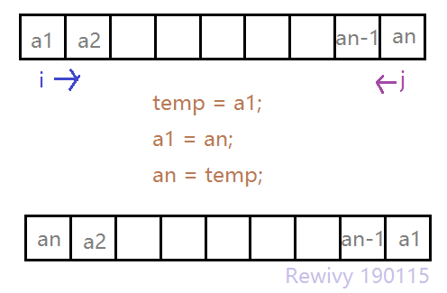
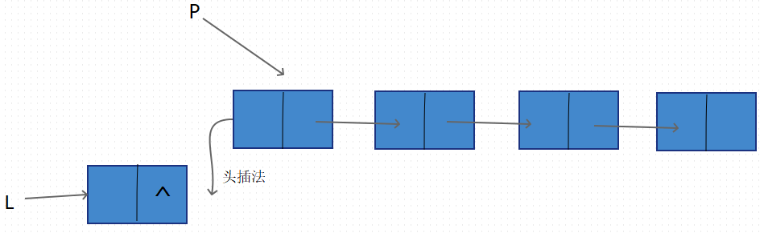
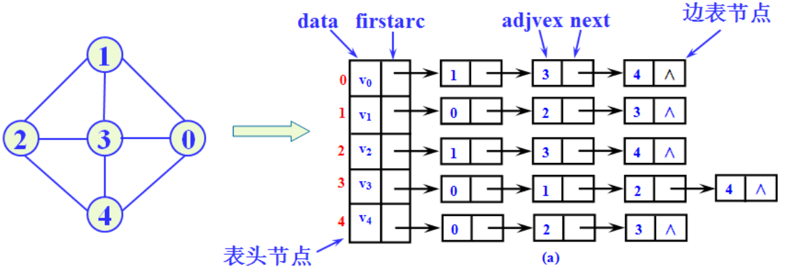
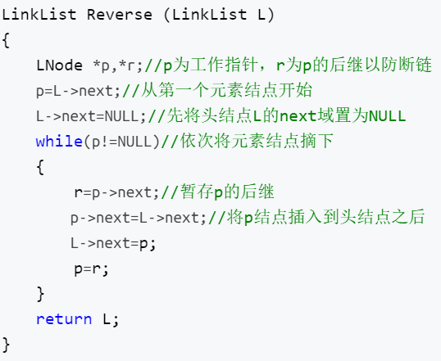
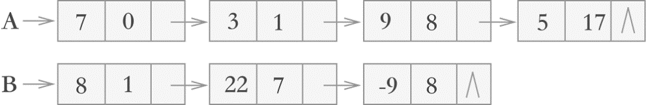
线性表的应用
顺序表的原地逆置
有序单链表的合并
单链表的原地逆置
输入：1->2->4, 1->3->4
输出：1->1->2->3->4->4
图的存储
一元多项式求和
一元多项式 A(x)=7+3x+9x⁸+5x¹⁷ 和 B(x)=8x+22x⁷-9x⁸ 的链表表示图

Slide 42
本章小结
线性表的基本概念
线性表的顺序存储：顺序表
线性表的链式存储：链表
重点及难点
两类存储结构的特点
根据不同问题合理选择存储结构
能够熟练操作两类存储结构，能够熟练编码实现其基本操作，并能进行应用
讨论一下
顺序存储的特点是什么？
链式存储的特点是什么？
两类存储结构是否影响我们的算法？

Slide 43
课程思政
算法原地工作的重要性体现在哪里？要求原地工作会带来什么影响？应如何理解这种影响？
多链表结构操作的重要性，讨论它在实际工作中的作用？
关键词：工程师职业素养、人文精神

Slide 44
数据结构
Data structure
主讲教师：何波
Computer Science and Engineering

